Slide 1
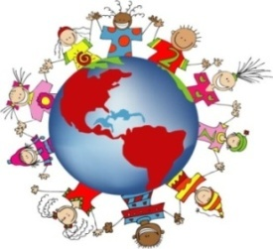

Slide 2
Мы разные – – в этом наше богатство. Мы вместе – – в этом наша сила

Slide 3
«Теперь, когда мы научились летать по воздуху, как птицы, плавать под водой, как рыбы, нам не хватает только одного: научиться жить на земле, как люди». Б. Шоу

Slide 4
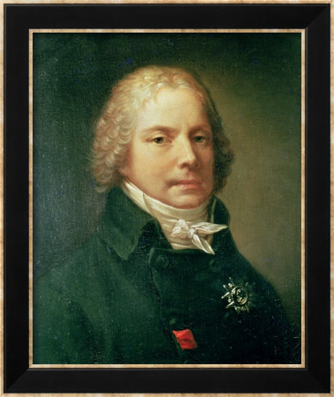
На рубеже XVIII – XIX веков во Франции жил Талейран Перигор. Он отличался тем, что при разных правительствах оставался Министром иностранных дел. Это был человек, талантливый в умении учитывать настроения окружающих, уважительно к ним относиться, искать решение проблем без ущемления интересов других людей. И при этом сохранять свои собственные принципы, стремиться к тому, чтобы управлять ситуацией, а не слепо подчиняться обстоятельствам.

Slide 5
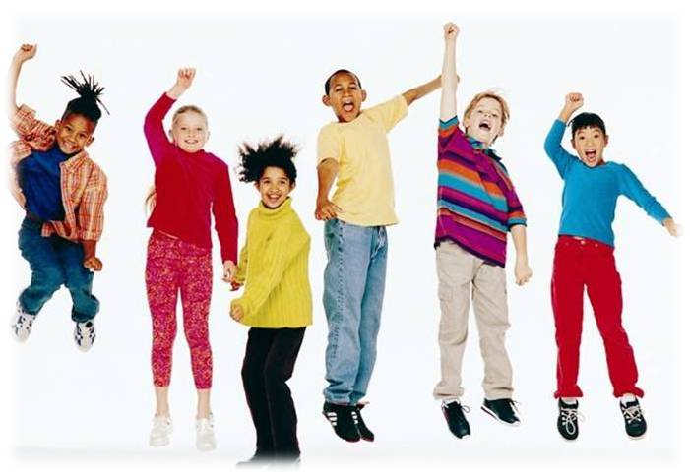
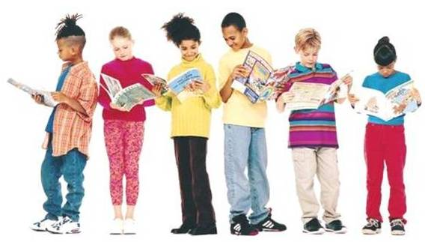
Что такое толерантность?
Французский язык – отношение, при котором допускается, что другие могут думать или действовать иначе, нежели ты сам;
tolerance (английский) – готовность быть терпимым, снисходительность;
терпимость (русский) – способность терпеть что-то или кого-то, быть выдержанным, выносливым, стойким, уметь мириться с существованием чего-либо, кого-либо, считаться с мнением других, быть снисходительным.

Slide 6
Определение слова «толерантность» на разных языках земного шара звучит по-разному:
В испанском языке оно означает способность признавать отличные от своих собственных идей или мнения, нежели ты сам.
В английском – готовность быть терпимым, снисходительным.
В китайском – позволять , принимать, быть по отношению к другим великодушным.
В арабском – прощение, снисходительность, мягкость, милосердие, сострадание, благосклонность, терпение, расположение к другим.
В русском – способность терпеть что-то или кого-то (быть выдержанным, выносливым, стойким, уметь мириться с существованием)

Slide 7
Толерантность
«…Толерантность означает уважение, принятие и правильное понимание богатого многообразия культур нашего мира, наших форм самовыражения и способов проявлений человеческой индивидуальности. Толерантность - это обязанность способствовать утверждению прав человека,.. демократии и правопорядка…»
(Декларация принципов толерантности, утвержденная резолюцией 5.61 Генеральной конференции ЮНЕСКО от 16 ноября 1995 года)

Slide 8
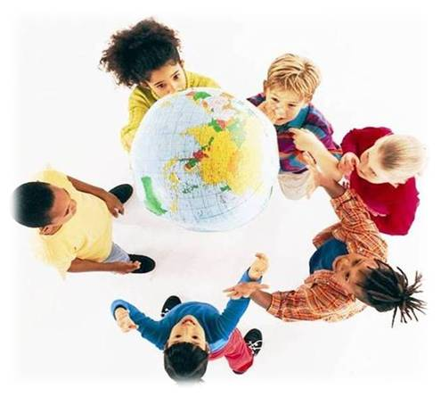
Толерантность - это милосердие.
Толерантность - это доброта души.
Толерантность - это сострадание.
Толерантность - это уважение.
Толерантность - это дружба.
Толерантность - это терпение.

Slide 9
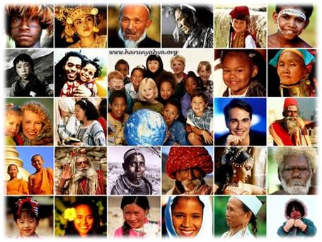
Tolerance
Толерантность - это гармония в многообразии.

Slide 10
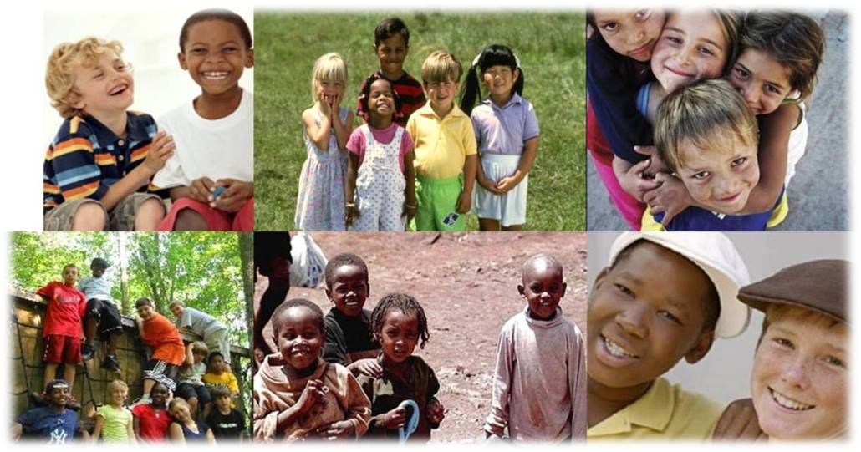
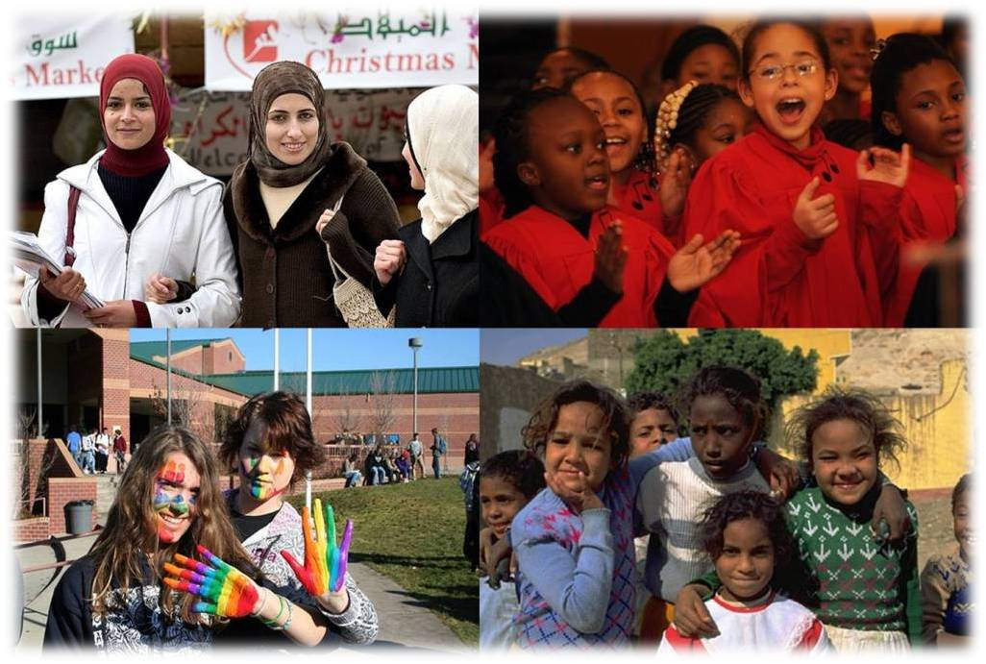
Толерантности способствуют: знания, открытость, общение и свобода мыслей, совести, убеждений.

Slide 11
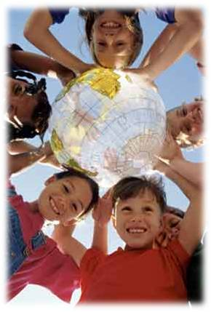
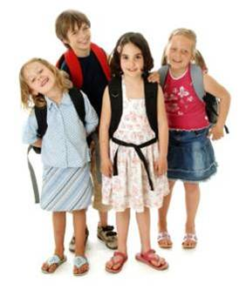
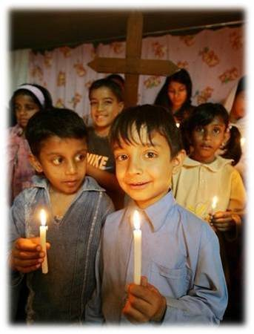
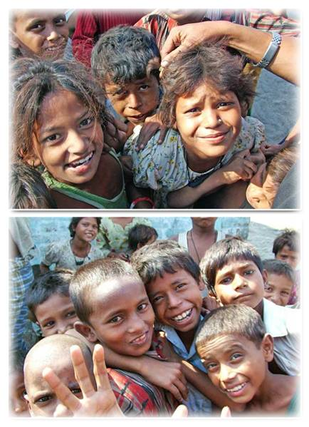
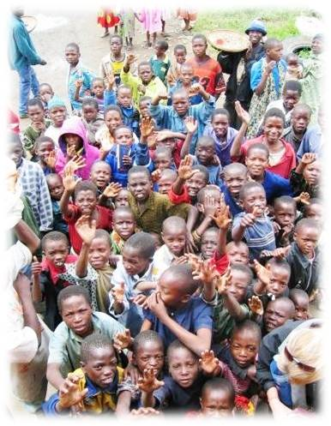
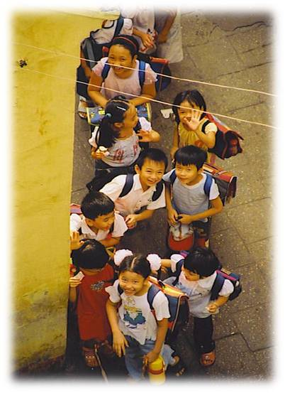
Толерантность – путь к миру и согласию.

Slide 12
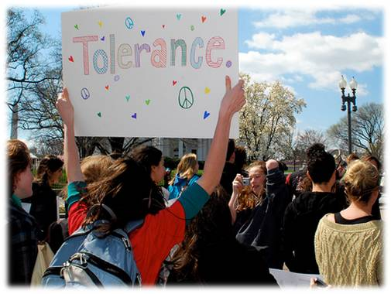
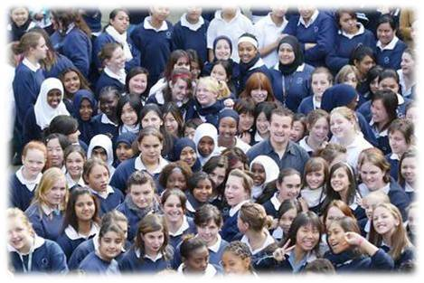
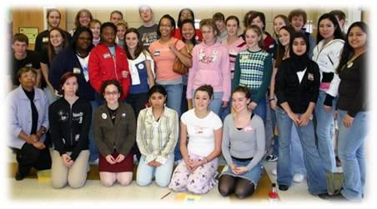
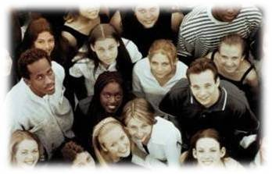
Быть толерантным – означает уважать других, невзирая на различия. Это означает быть внимательным к другим и обращать внимание на то, что нас сближает.

Slide 13
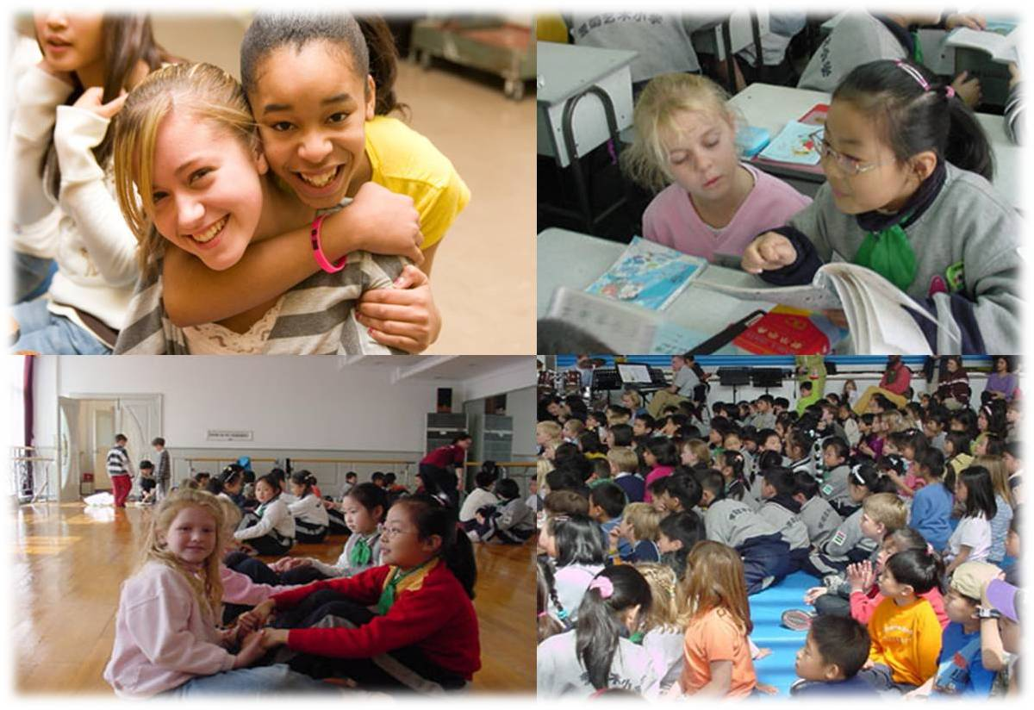
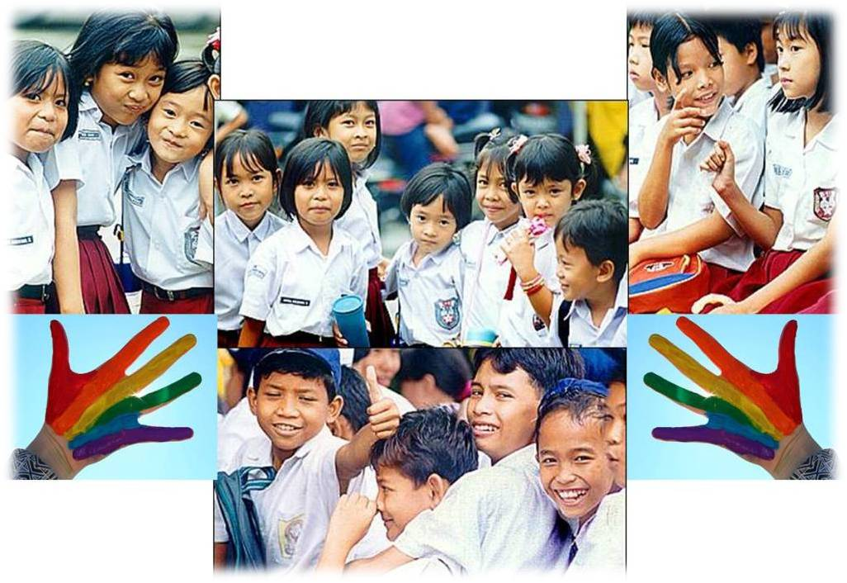
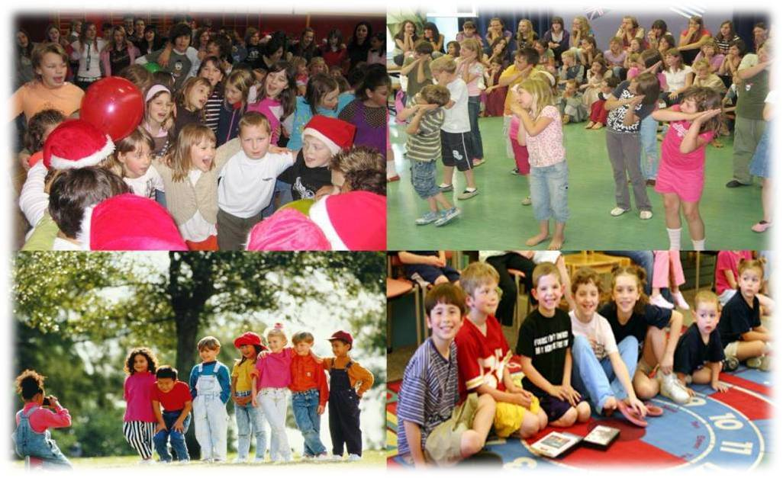
Все – мы разные, все мы – равные!

Slide 14
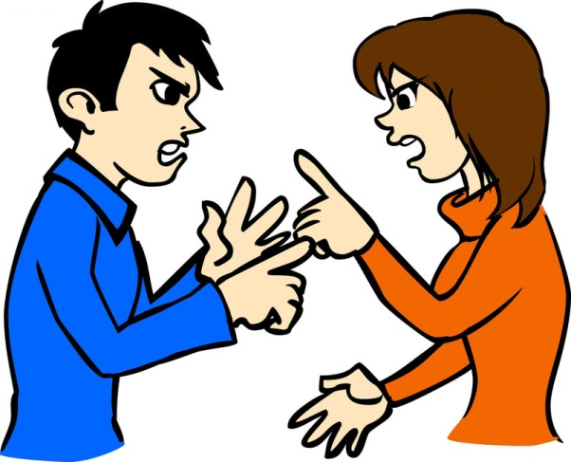
Причина конфликтов в обществе – взаимоотношения между людьми, обидные слова, поступки, действия, оскорбляющие достоинства других людей намёки или прямые оскорбления.
У каждого из нас свои особенности, разные характеры, взгляды, так давайте относиться друг к другу толерантно!

Slide 15
Цветок толерантности
Прощение
Сострадание
Сотрудничество
Толерантность
Уважение прав других
Уважение человеческого достоинства
Принятие другого таким, какой он есть
Милосердие
Уважение прав других

Slide 16
Люди на свет рождаются разными: непохожими, своеобразными.
Чтобы других ты смог понимать, нужно терпенье в себе воспитать.

Slide 17
Толерантность – признание, уважение и соблюдение прав и свобод всех людей без различения социальных, классовых, религиозных, этнических и иных особенностей.

Slide 18
Основные черты личности
Толерантная личность | Интолерантная личность
уважение мнения других | непонимание
доброжелательность | Игнорирование
желание что-нибудь делать вместе | эгоизм
понимание и принятие | нетерпимость
чуткость, снисходительность | пренебрежение, раздражительность
доверие, гуманизм. | Равнодушие, цинизм
любознательность | агрессивность

Slide 19
Толерантный путь – путь человека, хорошо знающего себя,
комфортно чувствующего себя в окружающей среде,
понимающегодругих людей, и готового всегда прийти на
помощь, человека с доброжелательным отношением к
иным культурам, взглядам, традициям.
Интолерантный путь – представление человека о своей
исключительности, низкий уровень воспитанности, чувство
дискомфортности, существования в окружающей его
действительности, желание власти, неприятие противополож-
ных взглядов, традиций, обычаев.

Slide 20
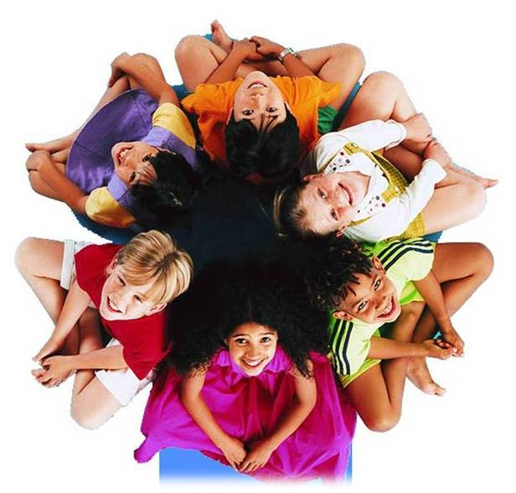
Мы строим культуру мира.
Мы больше получим, чем отдадим, если будем чаще вспоминать про то, что нас соединяет, про то, что человек становится Человеком только благодаря другому человеку.

Slide 21
Международные соглашения, в которых раскрываются основные понятия и принципы толерантности
Декларация принципов толерантности ЮНЕСКО.
Всеобщая декларация прав человека.
Международный пакт о гражданских и политических
правах.
4. Международная конвенция о ликвидации всех форм
расовой дискриминации.
Конвенция о предупреждении преступления геноцида и
наказании за него.
Конвенция о правах ребёнка.
Декларация о ликвидации всех форм нетерпимости и
дискриминации на основе религиозных убеждений.
Декларация о правах лиц, принадлежащих к национальным
или этническим, религиозным или языковым меньшинствам.

Slide 22
Договор учеников класса одной из школ Новой Зеландии «О принципах толерантности друг к другу»
Я имею право на счастье и доброе отношение в этом классе.
Я имею право быть самим собой в классе.
Я имею право на безопасность в классе.
Я имею право слушать и быть услышанным.
Я имею право познавать себя в классе.
Что бы вы добавили в этот договор?

Slide 23
Я пришел в этот мир
Не для того, чтобы оправдать твои надежды,
Не для того, чтобы соответствовать твоим ожиданиям.
И ты пришел в этот мир
Не для того, чтобы соответствовать моим ожиданиям,
Не для того, чтобы отвечать моим интересам,
Не для того, чтобы оправдать мои надежды.
Потому что я – это я, а ты – это ты.
Но если мы встретились и поняли друг друга – то это прекрасно!
А если нет – ну что ж, ничего не поделаешь.

Slide 24
Наша земля – это место, где мы можем любить друг друга, соблюдать традиции и продолжать историю Планеты Толерантности.

Slide 25
ТОЛЕРАНТНОСТЬ -
-это умение жить
в мире непохожих идей и людей

Slide 26
ТОЛЕРАНТНОСТЬ-
-это единство
в разнообразии

Slide 27
толерантность –
- это язык
добрых дел и слов

